Slide 1
Планировщик прогулок

Slide 2
Команда
Тунгулов Станислав
Алексеев Тимофей

Slide 3
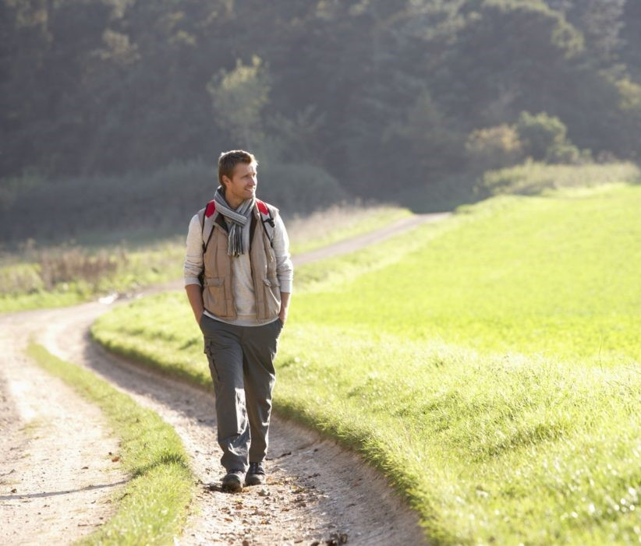

Современная проблема
Современные реалии подталкивают людей к сидячему образу жизни. Благодаря интернету, человек может удовлетворить все свои потребности, не выходя из дома (заказать доставку еды и одежды).
Это приводит к различным проблемам: начиная от проблем со здоровьем, заканчивая ухудшением общей социализации людей

Slide 4

Лучший способ начать работу — перестать говорить и начать делать.
Уолт Дисней

Slide 5
Схема работы навыка
Алиса
Узнать местоположение пользователя
API
Построить маршрут
БД
Сохранить данные

Slide 6
Используемые технологии
API
БД
Карта
Python Flask
Запросы к Геокодеру
API поиска организаций
API навыков для Алисы
SQLite
Сохраняем города сессии и координаты последнего маршрута
HTML
JavaScript + API JS карты от Яндекса

Slide 7


Выводы
Разработали навык для Алисы
Научились использовать различные API
Подключили домен

Slide 8
Спасибо
ПЛАНИРОВЩИК ПРОГУЛОК

